Slide 1
Netwerkdag kwaliteitszorg 2 november 2021 Anouk Hendriks en Dorien Sluijter

Slide 2
Programma workshop
Kennismaken: wie is wie (naam, bestuur) + vraag
Introductie Anouk en Dorien op het thema
Wereld Café in thema’s m.b.t. OP2
(zicht op ontwikkeling en NPO)
Delen
Check out

Slide 3
Essentie nieuwe toezichtskader
BKA1 = visie, ambitie en doelen
BKA2 = uitvoering en kwaliteitscultuur
BKA3 = verantwoording, dialoog en evaluatie
-zijn je doelen bereikt
-wat moet er worden bijgeteld
SKA1
SKA2
SKA 3
Vertaalt naar de scholen

Slide 4
De essentie van het aangepast toezichtskader 2021
SKA 1, 2 en 3 cyclische samenhang scholen
Inclusief financiële component
BKA 1, 2 en 3 cyclische samenhang besturen
Inclusief financiële component
Burgerschap (wettelijk kader)
Examen commissie 1 aug 2021
Doorlopende leerlijnen vmbo – mbo (doorlopend PTA)
OP2 = ook OP4 (ondersteuning) = ook OP7 (stages)
Effectiviteit van het volgen van leerlingen, verbeterde opbrengsten
De leerlingen in de picture houden, weten waar ze staan gedurende de opleiding
OP3 inclusief online onderwijs, didactiek en pedagogiek

Slide 5
Nieuwe toezichtskader
OP: onderwijsproces
OP1 = aanbod
alle vormen van onderwijs
OP2 = zicht op ontwikkeling
+ OP4 + OP7
OP3 = leskwaliteit: didactisch, pedagogisch
VS: veiligheid en schoolklimaat
VS1 = veiligheidsbeleid (incl. meldcode en huiselijk geweld)
VS2 = schoolklimaat
inclusief burgerschap
persoonsvorming
sociale gelijkheid
OP4 = onderwijstijd
OP6 = afsluiting (ex) (ex process)
SKA: sturen, kwaliteitszorg en ambitie
SKA1 = visie, doelen, ambitie
SKA2 = uitvoering en cultuur
SKA3 = evaluatie, verantwoording, dialoog
OR: onderwijsresultaten
OR1 = Resultaten
OR2 = sociale en maatschappelijke competenties

Slide 6
Focus op
Zelfevaluatie
Gericht op verbetering
Smart geformuleerde doelen
Meten van effecten en resultaten
Evalueren / reflectie
Verantwoorden
Bestuur geeft scholen opdracht voor herstel kwaliteit

Slide 7
Informatie NPO en verantwoording
Verantwoording bestuur
Maken van de schoolscan
Betrokkenheid ouders en leraren
Instemmen van de MR
Type interventies
Bovenschoolse inzet
Gebruik van personeel niet in loondienst
Meest gekozen interventies vo:
Interventies gericht op welbevinden
Instructies in kleine groepen
Sportieve activiteiten
Metacognitie en zelfregulerend leren
Onderwijsassistenten/instructeurs

Slide 8
Proces NPO
2020 - 2021
April: schoolscan
(nulmeting, behoefte van leerlingen)
Mei/juni: opstellen schoolprogramma
Voor start schooljaar: schoolprogramma gereed
Start schooljaar: ontvangen budget NPO
2021 – 2022
Aug/sept: start schoolplannen
September implementatiemonitor OCW
Schoolscan…
Zicht hebben op ontwikkeling:
Monitoring op stelselniveau (monitorvragenlijsten)
Verdiepend implementatieonderzoek
Specifieke casestudies

Slide 9
WERELD CAFE IN THEMA’S

Slide 10
HOE HET WERKT
je zit nu in kleine groepen
kies een gespreksleider
deze zorgt ervoor dat iedereen kan bijdragen
per tafel en per ronde wordt 1 thema besproken
na iedere ronde wissel je van tafel (na 15 min)
je kunt dus aan 3 tafels meepraten
schrijf en teken op de tafelkleden
na 3 rondes delen we onze bevindingen

Slide 11
THEMA’S AAN DE TAFELS
Nieuw toezichtskader: op welke wijze is jouw rol veranderd of gaat jouw rol veranderen nu de bestuurder – nog meer dan eerst - verantwoordelijk is voor de onderwijskwaliteit van haar scholen? (Nu hij actie moet ondernemen als het niet goed gaat met 1 van de scholen?)
OP2: hoe ondersteun je de scholen van je bestuur om grip te krijgen op de nieuwe betekenis van de indicator OP2? (zicht op ontwikkeling van leerlingen).
Wat adviseer je het bestuur hierin te doen?
Wat adviseer je de scholen?
Wat kan jij doen, vanuit jouw rol, om scholen te helpen OP2 zichtbaar te maken in de les?
Welk advies geef je het bestuur?
Wat adviseer je de scholen?
Op welke manier ondersteun jij het bestuur en de scholen bij het meten en zichtbaar maken van de cognitieve ontwikkeling, voortgang van leerlingen?
Op welke manier ondersteun je scholen bij het meten en zichtbaar maken van de sociaal – emotionele ontwikkeling van leerlingen?
Op welke wijze gaat jouw bestuur om met de verantwoording van de NPO gelden? (financieel en qua resultaat?)
Wat is de opdracht van de bestuurder aan de scholen?
Wat is jouw rol hierin?

Slide 12
Na iedere ronde
Verspreid je over de tafels, de tablehost blijft zitten
Deel met elkaar de bevindingen uit de eerste ronde
Verken met elkaar het thema vanuit de perspectieven van deze groep

Slide 13
Delen
Iedere groep stelt een woordvoerder aan die de andere deelnemers de essentie vertelt van de inzichten die zij hebben opgedaan in de tafel gesprekken

Slide 14
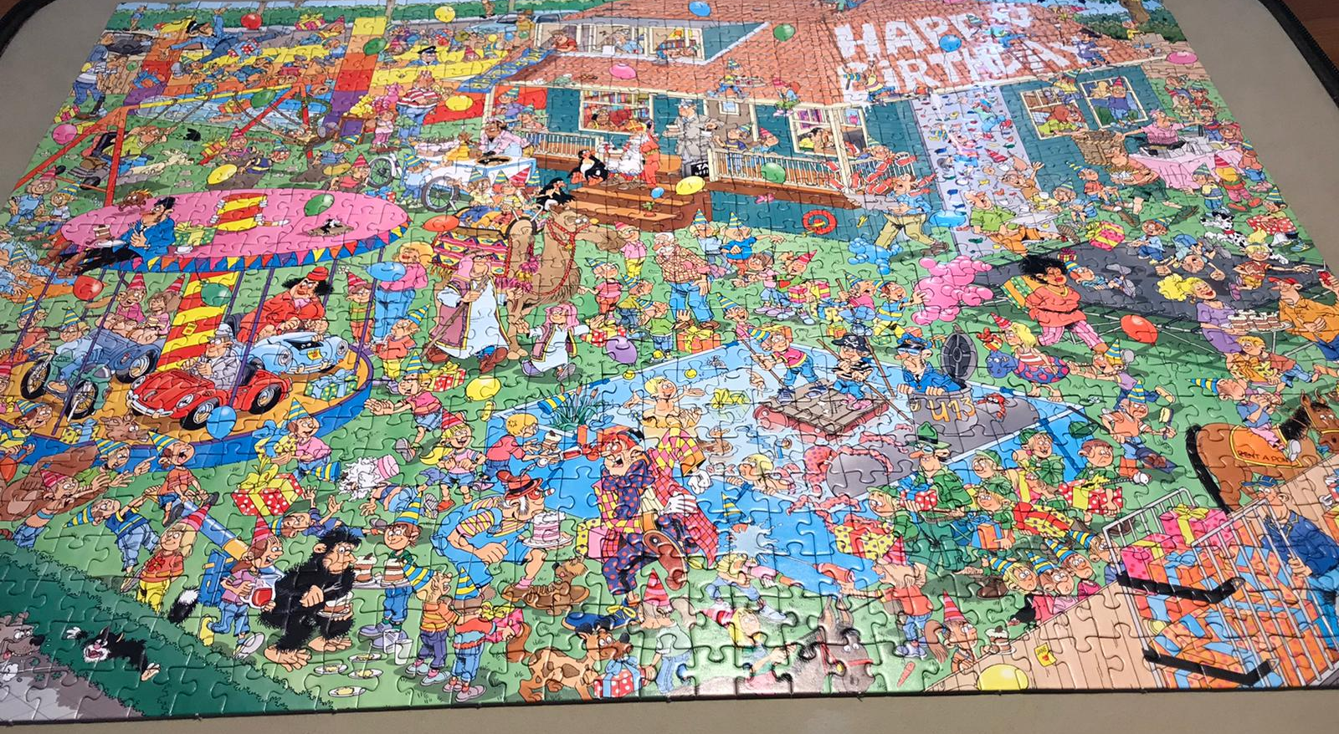
Check out
Welk inzicht neem je mee terug naar je bestuur?

